Slide 1
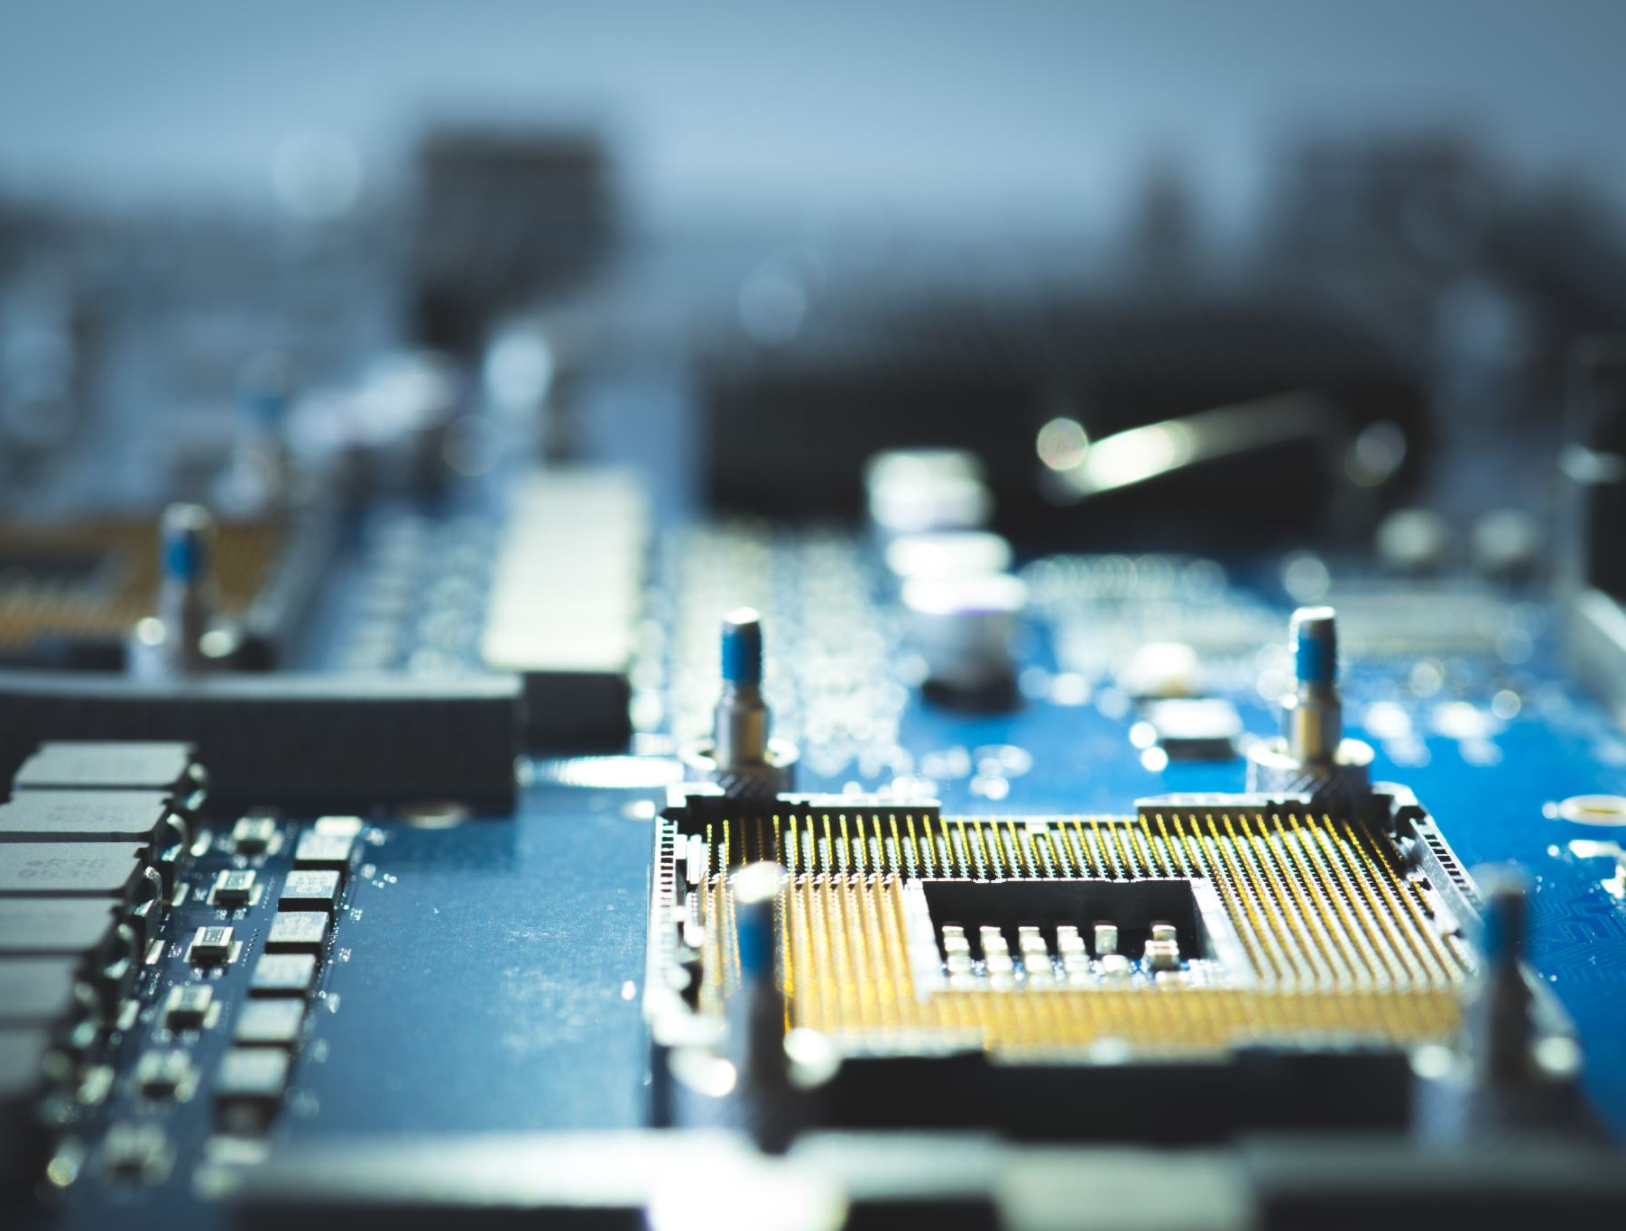
Stavba počítače

Slide 2
Co vše potřebuji k sestavení PC
Procesor, případně chlazení na procesor
Základní desku
Operační paměti
Grafickou kartu
SSD nebo HDD disky
Napájecí zdroj
Počítačovou skříň a chlazení

Slide 3
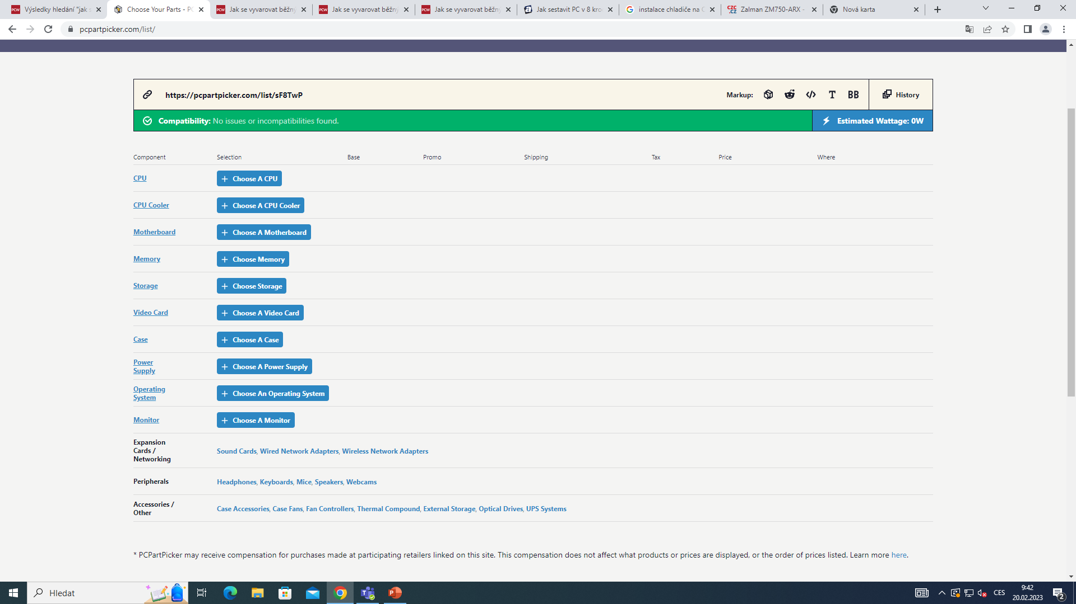
Jak vybrat komponenty pro stavbu PC
Pro výběr komponentů existují různé stránky. Jedna z těch zajímavějších je anglická stránka pcpartpicker.com která poradí nejen s výběrem komponentů pro sestavu ale taky upozorní na nekompatibilitu systému.
Pro ty co anglicky nemluvící má například Alza jejich vlastní omezený konfigurátor

Slide 4
Stavba PC krok za krokem
Umístění procesoru do patice
Zapojení operačních pamětí
Instalace chladiče na procesor
Eventuálně připojení dedikované grafické karty
Připojení SSD disku
Zapojení napájecích kabelů ze zdroje do základní desky, grafické karty, SSD disku a chlazení
Instalace komponentů do počítačové skříně

Slide 5
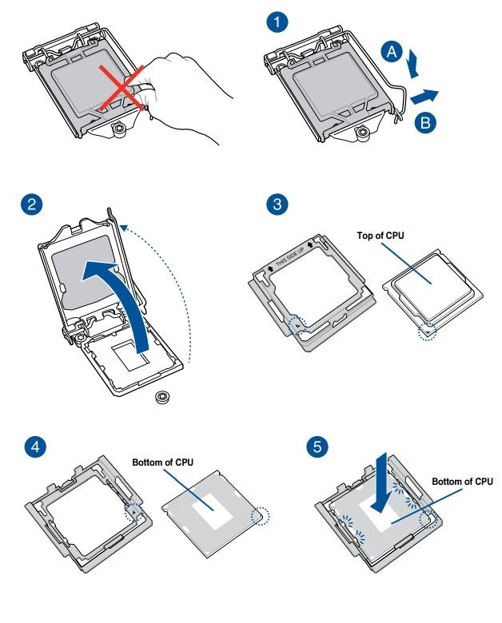
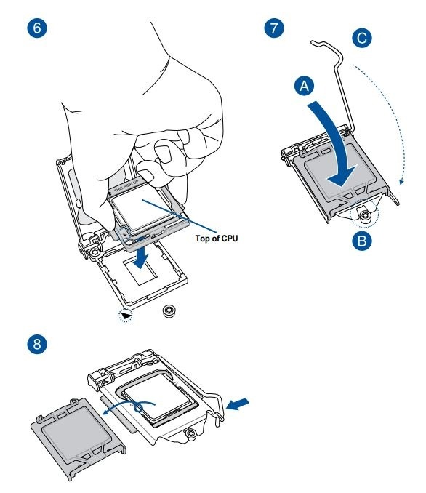
Umístění procesoru do patice INTEL
Jde asi o nejnáročnější část celé stavby počítače. Piny (jehličky) v patici jsou velmi jemné a nesmí se při montáži PC poškodit (ohnout, povytáhnout či dokonce zlomit). Poškozená patice je špatně opravitelná a vy byste navíc přišli o záruku na základní desku.
Nejdříve otevřete patici pomocí zámku (viz manuál k desce). Při podrobnějším prozkoumání patice a procesoru zjistíte, že oba komponenty mají shodné osazení.
Na vnitřní straně rámečku patice se nacházejí výstupky, které jsou shodné s obloučkovými výkroji na procesoru. To zajišťuje jediné možné a správné osazení procesoru. Na procesoru i na držáku patice je malá šipka. Ta určuje, jakou stranou se má procesor do patice vložit. Procesor se musí vkládat opatrně a vodorovně tak, aby zapadl do patice na první pokus. V žádném případě nikdy nerovnejte procesor až v patici, raději jej zvedněte a zkuste to znovu.
Některé základní desky mají v příslušenství pomůcku pro instalaci procesoru, většinou jde o desky s Z170 a Z270 chipsetem. Jakmile je procesor v patici, zavřete zámek patice a je hotovo.

Slide 6
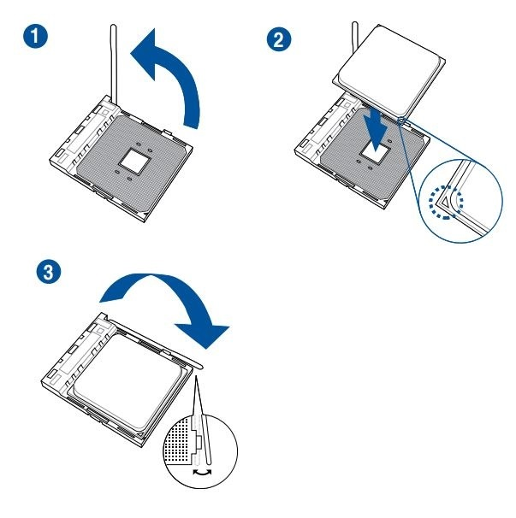
Umístění procesoru do patice AMD
Na rozdíl od procesorů Intel mají ty od AMD piny přímo na procesoru, a tak je třeba dbát zvýšené pozornosti již při manipulaci. Celkové umístění do patice je ale jednodušší a méně riskantní. Otevřete patici vysunutím páčky do svislé polohy, umístěte procesor do patice dle šipek jako u Intelu (viz manuál desky) a patici opět uzamkněte přesunutím páčky zpět do vodorovné polohy. Procesor musí do patice zapadnout lehce a bez použití sebemenšího násilí.

Slide 7
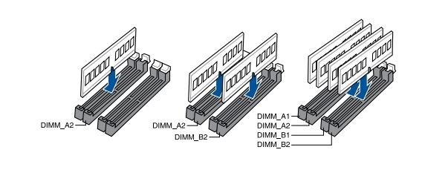
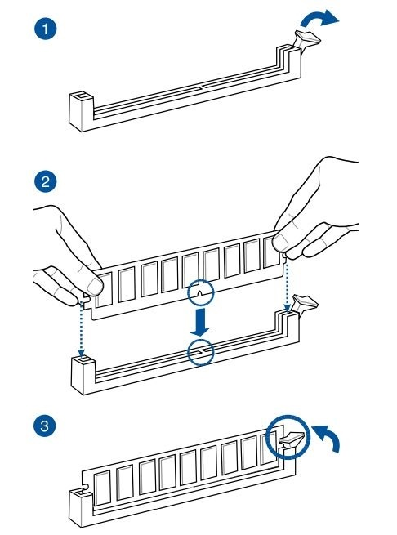
Zapojení operačních pamětí
Instalace operačních pamětí se může lišit dle typu a modelu základní desky. Některé mají pouze dva paměťové sloty, jiné čtyři. U desek s dvěma sloty osazujeme oba, u desek s čtyřmi pak minimálně dva, aby byl zajištěn chod dual-channelu. Správné pořadí u vaší desky opět prozradí manuál.
Na obrázku vidíte správný postup instalace paměťového modulu do DIMM slotu. Modul musí zapadnout do slotu úplně, někdy může být vyžadována lehká síla, aby se západka (viz obrázek) dovřela..

Slide 8
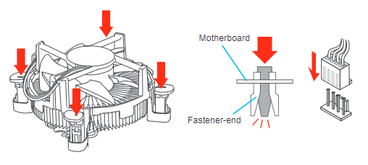
Instalace chladiče na procesor
Chladič by se měl nejlépe instalovat podle návodu přiloženého u zakoupeného chladiče. U Intel procesorů 6. a 7. generace si dejte velký pozor na rovnoměrné utahování.
Postupujeme pomalu a s citem, šrouby utahujte nejlépe křížem a postupně.
Tyto procesory mají totiž velmi tenké tištěné spoje a mají tendenci se v rozích ohýbat.

Slide 9
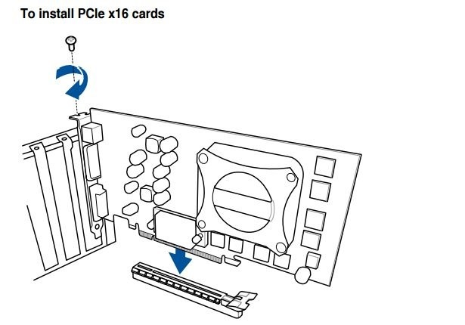
Instalace grafické karty
Dalším krokem stavby PC je montáž grafické karty. uchytí. Ve většině Většina dnešních grafických karet něco váží, a tak je potřeba při instalaci kartu neustále držet a podpírat, než se upevní v PCI-E 16x slotu, je to ten nejblíž k patici s procesorem. Při sestavování PC se v případě nejasností raději podívejte do manuálu desky.

Slide 10
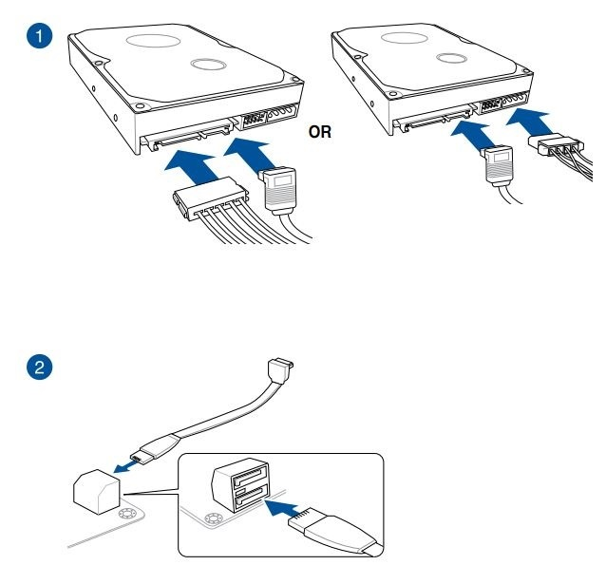
Zapojení SSD / HDD disku
Hlavní SSD / HDD disk napojíme za pomocí SATA kabelu do sběrnice základové desky s číslem 1, můžeme použít aji jinačí čísla, ale pro nejlepší výkon se používá číslo 1 s rychlejší sběrnicí a kratší přístupovou dobou.

Slide 11
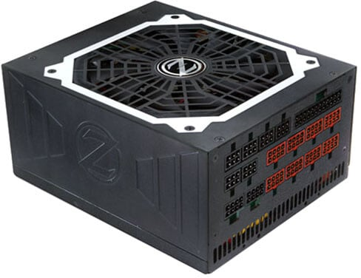
Připojení napájecího zdroje k základní desce
Napájecí zdroj umístíme na určité místo a zapojíme přidělené kabely pro herní PC se umisťuje zdroj do spodní části počítačové bedny. Pro normální kancelářskou sestavu ho stačí umístit nahoru. Dále napojíme hlavní ATX 24 pro napájení desky a přídavný 4/8 pin pro procesor. Nadále zapojujeme příslušenství za pomocí SATA / MOLEX kabelu.
V balení zdroje najdeme
ATX 24pin: 1
CPU 4pin: 4
PCI-E 6+2pin: 6 +
SATA: 8 +
MOLEX: 4 +

Slide 12
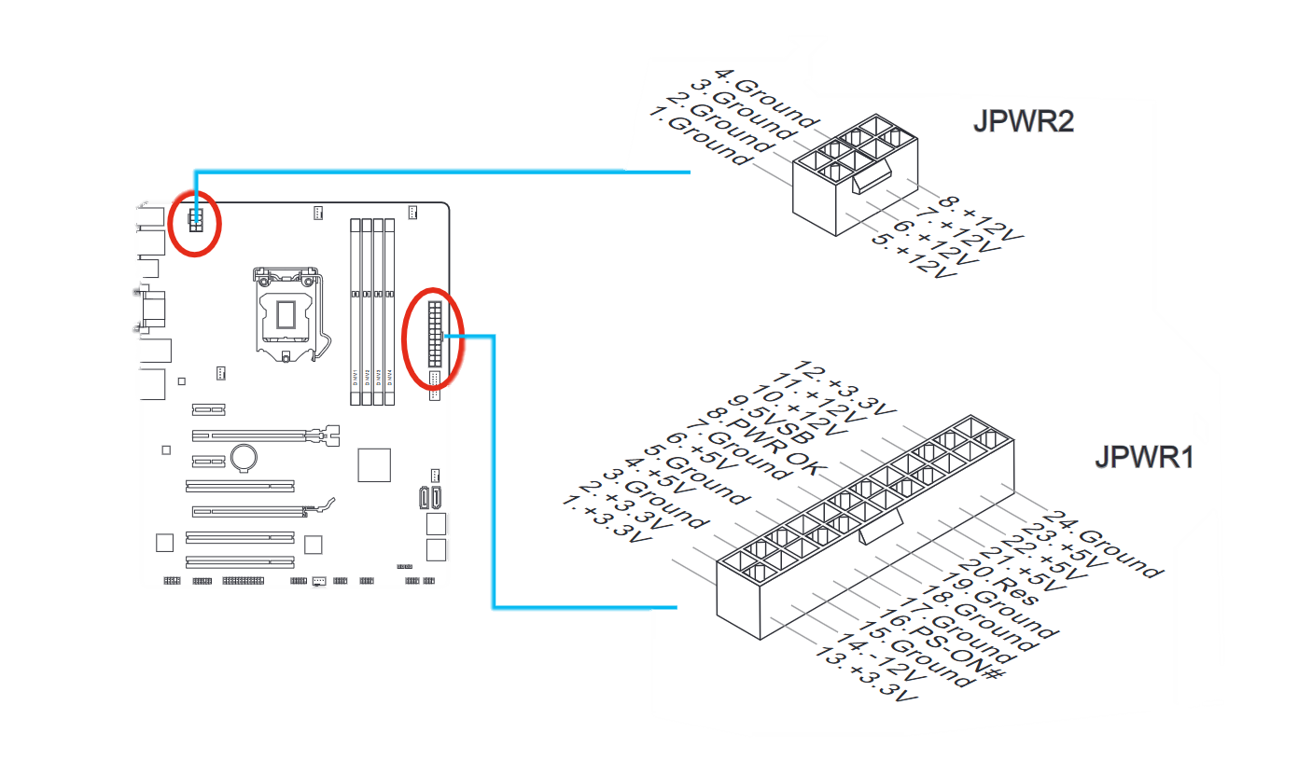
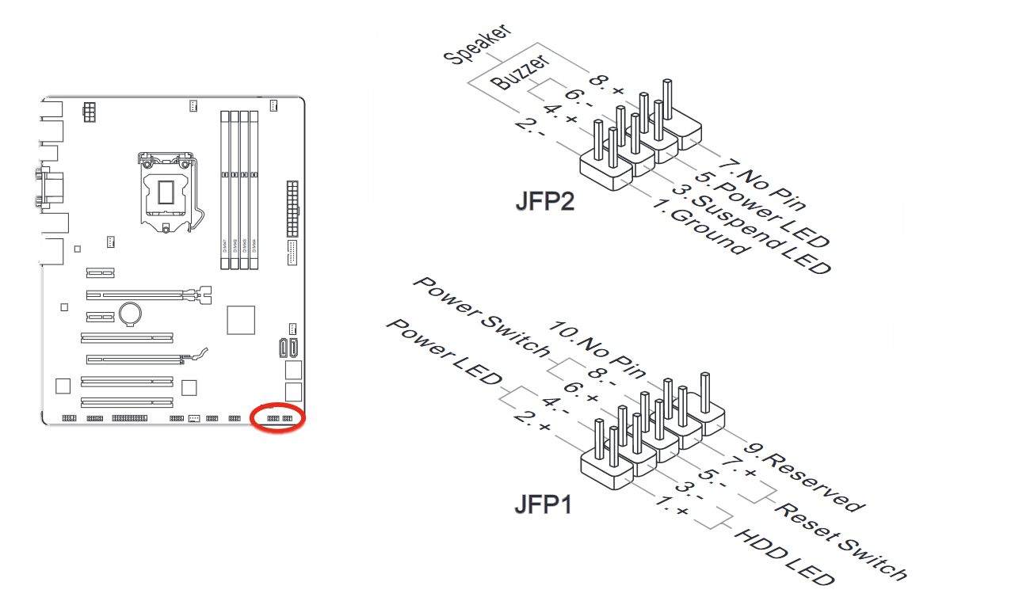
Instalace komponentů do počítačové skříně
Jako první přijde základová deska. Do ní pak jemně vložíme procesor který zaklapneme. Na procesor dáme kousíček termální pasty a přiložíme chladič. Některé hladiče už pastu mají jiné zase ne. Po upevnění vložíme. Další jsou na řadě RAM paměti, které zapojíme do příslušného slotu.
Pak desku namontujeme přes distanční sloupky. Po namontování můžeme napojit do PCI-e dedikovanou grafickou kartu. Po napojení grafické karty dáme do skříně zdroj a začneme napojovat kabely.
Nejprve se zapojí hlavní ATX kabel pro napájení základové desky. Pak 4/8 pin pro napojení CPU, zbylé SATY a MOLEXi
V poslední části se napojíme JFP1 konektory.

Slide 13
Na co si dávat pozor
Kompatibilita komponent
Nedodržování instrukcí výrobce
Špatná instalace komponent
Špatně rozmístěná / zapojená kabeláž

Slide 14
Zdroje
https://www.pcworld.cz/clanky/jak-se-vyvarovat-beznych-chyb-pri-stavbe-pc-1-dil/
https://www.pcworld.cz/clanky/jak-se-vyvarovat-beznych-chyb-pri-stavbe-pc-2-dil/
https://www.pcworld.cz/clanky/jak-se-vyvarovat-beznych-chyb-pri-stavbe-pc-3-dil/
https://www.pcworld.cz/clanky/jak-se-vyvarovat-beznych-chyb-pri-stavbe-pc-4-dil/
https://www.alza.cz/jak-postavit-pc
https://www.youtube.com/watch?v=BL4DCEp7blY

